Slide 1
Bezpečný internet…

Slide 2
Jak zabezpečit počítač…
Jak pracovat s emaily…
Jak prohlížet internetové stránky…
Jak nakupovat na internetu…
Živá komunikace…
Sociální sítě…
Bezpečnost…

Slide 3
Jak zabezpečit počítač…
- antivir, antispam, firewall
- aktuální operační systém a prohlížeč
- pravidelná změna hesla
- záloha dat

Slide 4
Antivir, antispam
antivirový program nutností
chrání počítač před škodlivým kódem
volně dostupný (free) – nic nestojí, chrání omezeně
placený – poskytuje více ochrany, poskytování podpory

Slide 5
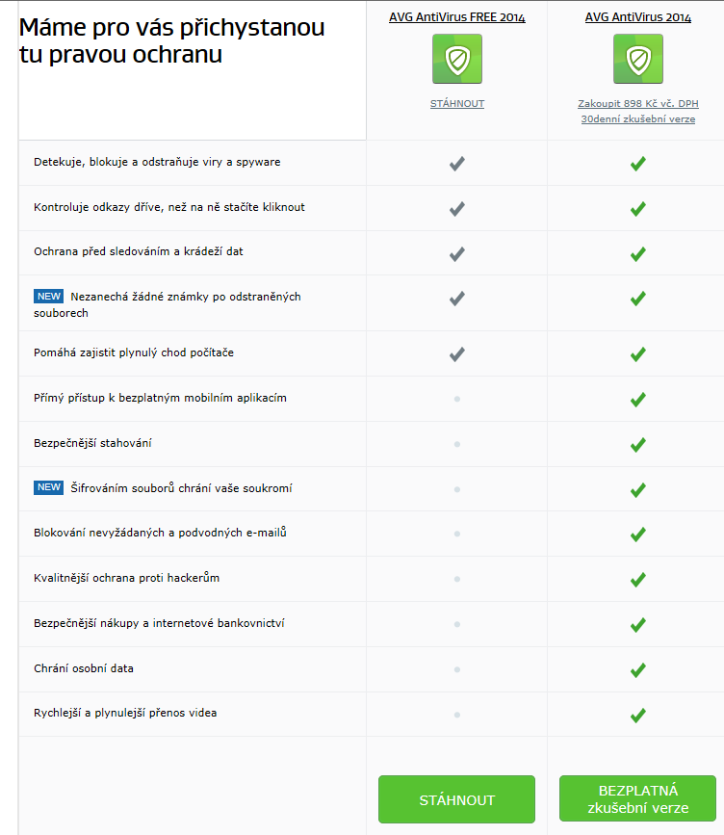
Antivir, antispam
(volná - placená)
volná poskytuje základní ochranu před viry a spyware
kontrola odkazů před kliknutím
odstranění soukromí po surfování
placená chrání při stahování souborů
blokuje podvodné a nevyžádané e-maily
chrání osobní data
chrání při nákupech v internetových obchodech a při internetovém bankovnictví
šifrování souborů

Slide 6
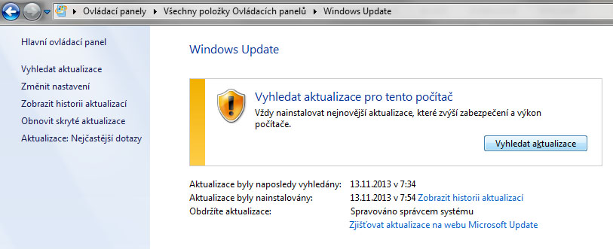
Aktuální operační systém a prohlížeč
pro zvýšení bezpečnosti počítače:
používejte novější operační systém (WIN 8, WIN 10)
nainstalujte aktuální verzi internetového prohlížeče
pravidelně provádějte aktualizaci ze stránek Microsoft update

Slide 7
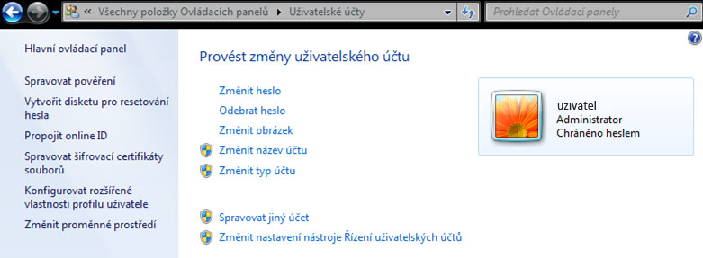
Pravidelně měnit hesla
kvalitní heslo chrání vaše data (nepoužívat příliš jednoduchá hesla)
pravidelná obměna hesla sníží riziko zneužití
heslo uložit na bezpečné místě (nejlépe paměť)
nikomu heslo nevyzrazovat POSKYTNUTÍ HESLA = POSKYTNUTÍ KLÍČE OD BYTU CIZÍ OSOBĚ

Slide 8
Jak pracovat s emaily… - bezpečný odesílatel
- nikdy neposílat osobní údaje
- nevyžádané pošta (SPAM)

Slide 9
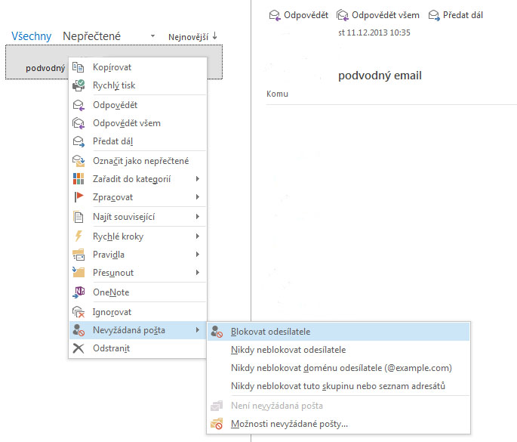
Bezpečný odesílatel
E-MAIL = snadná, rychlá cesta k výměně informací
bezpečný odesílatel je ten, koho znám (přátelé, firmy apod.)
každý neznámý odesílatel představuje hrozbu
nebezpečného uživatele lze umístit do seznamu blokovaných
jelinek@volny.cz

Slide 10
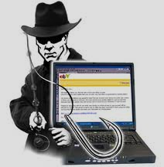
Nikdy neposílat osobní údaje
PHISHING -pochází ze slova fishing, tj. rybaření. Jednoduše řečeno, že útočník hodí návnadu a čeká, než se uživatel (oběť) „chytí“.
Principem je věrohodné napodobení oficiální žádosti banky nebo podobné
instituce s cílem vylákat citlivé informace (čísla kreditních karet, hesla apod.)
POSKYTNUTÍ OSOBNÍCH ÚDAJŮ = VYSOKÉ RIZIKO ZNEUŽITÍ

Slide 11
Obrana proti PHISHINGU
NEKLIKAT na žádné odkazy v e-mailu, pro přihlášení používejte oficiální stránky.
PHISHING nemusí být spojen jen s tématem elektronického bankovnictví, ale je to např. i snaha o získání hesla do e-mailu nebo jiných služeb.
OPATRNOST při přihlašování či registraci na weby.
Žádná instituce, a už vůbec ne bankovní instituce, po vás nikdy nebude žádat přihlašovací údaje e‑mailem.
POUŽÍVAT zabezpečené spojení.
PHISHING pocházející ze zahraničí, většinou obsahuje špatnou češtinu, jako je skloňování slov atd.
PROVÁDĚT pravidelně aktualizaci operačního systému a antiviru

Slide 12
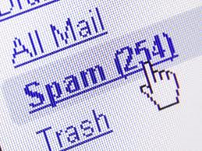
Nevyžádaná pošta (SPAM)
SPAM - hromadně odesílaná nevyžádaná elektronická pošta, tedy e-mail odeslaný na obrovské množství e-mailových schránek
rozesílání SPAMu je chápáno jako obtěžování
hlavním důvodem rozesílání spamu je zisk
Co není SPAM
Spamem v žádném případě není reklamní sdělení, které jste si vyžádali
Dále spamem není klasická soukromá nebo obchodní e-mailová komunikace

Slide 13
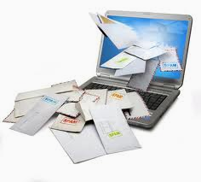
Nevyžádaná pošta (SPAM)
Obrana proti spamu:
Zbytečně nezveřejňovat svou e-mailovou adresu na internetu
Neregistrovat se v podezřelých, neznámých formulářích nebo soutěžích.
Na konci zprávy bývá tlačítko Odhlásit (Unsubscribe). Pokud se jedná o podvodný e-mail, často se přihlásíte jen k odebírání dalších spamových zprav. Pokud si tedy nejste stoprocentně jisti, že jde o newsletter či obchodní sdělení, k jehož zasílání jste dali dříve souhlas, neklikejte.
Buďte ostražití a neotevírejte jakoukoli příchozí spamovou zprávu.
Používat aktualizovaný operační systém a antivir, jinak může rozesílat spam i váš počítač
Notes:
Na internetu jsou roboti, kteří sbírají e-mailové adresy za účelem rozesílání spamu

Slide 14
Jak prohlížet internetové stránky… - http:// a https://
- není odkaz jako odkaz
- certifikát
- elektronické bankovnictví

Slide 15
HTTP:// A HTTPS://
HTTP - internetový protokol určený pro výměnu hypertextových dokumentů ve formátu HTML
Samotný protokol HTTP neumožňuje šifrování ani zabezpečení integrity dat
HTTPS - internetový protokol určený pro zabezpečení HTTP

Slide 16
Není odkaz jako odkaz
Ne každá internetová stránka je pouze zdrojem informací.
SPOOFING - spočívá v používání podvodných informací a snaží se přesvědčit člověka, že je na pravé webové stránce, a přimět ho prozradit své osobní údaje, jako je např. číslo kreditní karty.
Často se používá vzhledu stránek důvěryhodných společností.
V názvu adresy je záměrně úmyslná chyba.
www.microsoft.com vs www.mircosoft.com
Internet prohlížeč od verze 8 pomůže při identifikaci nebezpečných stránek
nebezpečná stránka
varování
bezpečná stránka

Slide 17
Není odkaz jako odkaz
http://www.seznam.cz

Slide 18
Certifikát
pravost zabezpečených internetových stránek může být podložena certifikátem
kliknutím na ikonku zámku zobrazíte bezpečnostní informace a podrobnosti certifikátu
CO PROVĚŘIT?
adresa začíná https://
shoda názvu webu s údajem v certifikátu
platnost certifikátu

Slide 19
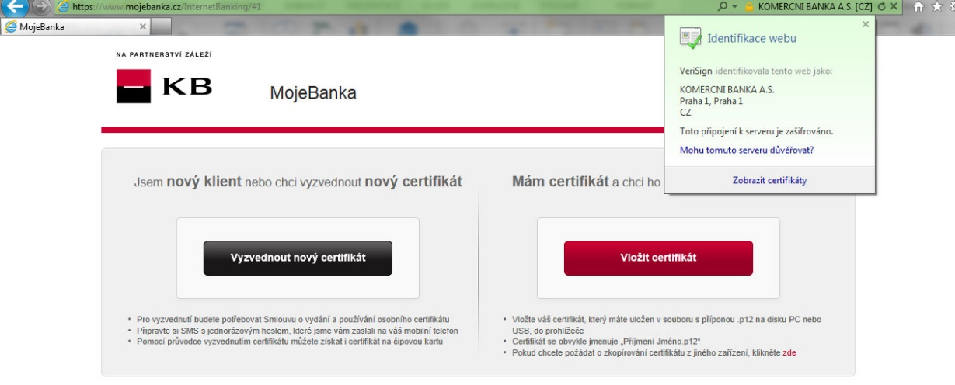
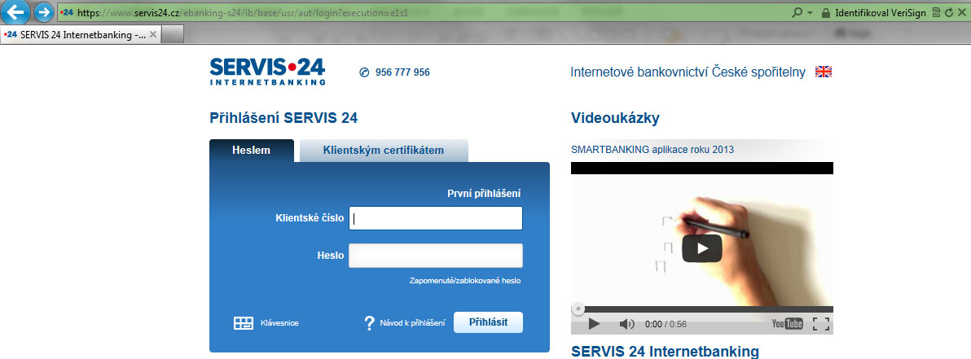
Elektronické bankovnictví
nepoužívat bez nainstalovaného antivirového programu
ověřené adresy stránek bankovnictví jsou zvýrazněny zeleně
adresy začínají https://
obsahují platný certifikát

Slide 20
Jak nakupovat na internetu…
- ověřené obchody
- jiné heslo při registraci
- nepoužívejte kartu (limit)

Slide 21
Ověřené internetové obchody
- dle zkušenosti jiných

Slide 22
Ověřené internetové obchody
základní registrace se správnými údaji (z důvodů reklamace)
vrácení peněz nebo reklamace u velkých a ověřených firem většinou nejsou problém
vždy platba dobírkou

Slide 23
Jiné heslo při registraci
vždy použijte jiné heslo než u vašeho emailu nebo internetového bankovnictví
Nepoužívejte kartu (limit)
lze stanovit limit pro platby provedené přes internet, ale nedoporučujeme

Slide 24
Živá komunikace…
- ICQ, Skype
- kamarádi
- obrázky, dokumenty
- kamera + mikrofon

Slide 25
ICQ, Skype,…
snadná komunikace s rodinou
pozor na soukromí
Kamera + mikrofon
vypínejte mikrofon kameru
doporučujeme zakrýt nebo odpojit

Slide 26
Kamarádi
nepřijímejte nabídku od kohokoliv – mnohdy je to robot nebo lump
Obrázky, dokumenty
pozor na posílání souborů – vir

Slide 27
Sociální sítě…
- Facebook, Twitter,…
- kamarádi
- kdo co vidí…
- méně je více…

Slide 28
Facebook, Twitter, Youtube …
jste propojeni s přáteli a známými
sdílíte myšlenky, názory, odkazy, videa, obrázky,…
kdo je tvůrce?
chraňte soukromí…

Slide 29
Kamarádi
rozhodněte, kdo má mít přístup k vašemu profilu
Kdo co vidí…
nastavte, kdo co vidí – přátelé, příspěvky
nastavte, kdo může reagovat

Slide 30
Bezpečnost…
alarmy, požární a plynová čidla
kamery
lokalizace osob, vozidel, atd. – pomocí mobilu nebo další řešení

Slide 31
Lokalizace osob, vozidel, atd….

Slide 32
Lokalizace osob, vozidel, atd….

Slide 33
Děkuji za pozornost….
Bc. Jan Jelínek
vedoucí odboru informatiky a organizačních věcí
Krajského úřadu Ústeckého kraje

